Slide 1

Trabajo Final Econometría Aplicada
Integrantes: Herrera, Matías
Tolosa, Nicolás
Urquiza, Roberto.
Profesor: Juan Cortez

Slide 2
Resumen
Abstract
Palabras claves
En este trabajo de investigación, analizamos en qué grado influyen las variables IPC, TPM e IMACEC en el IPSA, basándonos en 12 periodos anuales entre los años 2010 y 2022 , obteniendo estos datos del Banco Central, además de explicar y describir cada una de estas variables, para luego, seguir un esquema metodológico, realizar los cálculos correspondientes e interpretar los resultados, los cuales dieron como resultado que no hay claridad en la distribución normal de residuos, no hay problema de colinealidad y multicolinealidad de las variables, hay problemas de autocorrelación y no hay problemas de heterocedasticidad.
In this research work, we analyze to what extent the IPC, TPM and IMACEC variables influence the IPSA, based on 12 annual periods between the years 2010 and 2022, obtaining this data from the Central Bank, in addition to explaining and describing each of these. variables, to then follow a methodological scheme, perform the corresponding calculations and interpret the results, which gave as a result that there is no clarity in the normal distribution of residuals, there is no problem of collinearity and multicollinearity of the variables, there are autocorrelation problems and there are no heteroscedasticity problems.
IPSA, TPM, IPC, IMACEC.

Slide 3
Agenda
RESUMEN, ABSTRACT Y PALABRAS CLAVE………………………………………………………….. p.2 AGENDA………………………………………………………………………………………….………….……… p.3 INTRODUCCIÓN…………………………………………………………..………………………….…………. p.4 OBJETIVOS…………………………………………………………………………………………………………. p.5 HIPÓTESIS………………………………………………………………………………………….…………….… p.5 MARCO TEÓRICO……………………………………………………………………………….……………… p.6-7 ANÁLISIS DESCRIPTIVO DE LAS VARIABLES………………………………………………………... p.8-9 ESQUEMA METODOLÓGICO……………………………………………………………………….…….. p.10-11
ESTADÍSTICAS BÁSICAS Y DIAGRAMAS DE DISPERSIÓN Y CORRELACIÓN…………... p.12
SERIES OBSERVADAS, TENDENCIA, ESTACIONALIDAD Y ERROR…………………………. p.13
MÉTODO DE INCLUSIÓN DE VARIABLES STEPWISE……………………………………….…… p.14
ANÁLISIS DEL MODELO…………………………………………………………………………………….. p.15
ANÁLISIS DE LOS RESIDUOS Y NORMALIDAD………………………………………………….… p.16
ANÁLISIS DE MULTICOLINEALIDAD…………………………………………………………………... p.17 CONCLUSIONES……………………………………………………………………………………………….. p.18 BIBLIOGRAFÍA………………………………………………………………………………………………….. p.19

Slide 4
Introducción
Chile en los últimos años ha logrado ser una de las economías más destacadas de latinoamérica, esto avalado por los diferentes índices económicos que existen, es por esto que en este trabajo de investigación vamos a analizar algunos de estos indicadores.
Durante en desarrollo de este trabajo pretendemos determinar la significancia del modelo en su conjunto, la significancia de las variables individualmente, la capacidad predictiva y descriptiva del modelo, para lograr esto determinamos un modelo econométrico basado en el análisis de cuatro índices económicos los cuales son: el Índice de Precios al Consumidor(IPC), la Tasa de Política Monetaria(TPM) y el Índice Mensual de Actividad Económica(IMACEC), siendo estos contrastados con el Índice de Precio Selectivo de Acciones (IPSA) para observar si es que existe correlación y si estas influyen en la variacion del IPSA, todo esto realizado a traves del analisis descriptivo.

Slide 5
Objetivos
Hipótesis
Objetivo General:
Demostrar que tanto influyen el IPC, TPM y el IMACEC en el IPSA.
Objetivos específicos:
Recolectar y analizar los datos de cada variable que influye en el IPSA.
A partir del análisis descriptivo y de resultados encontrar problemas.
H0: Las variables IMACEC, IPC y TPM no influyen en el IPSA.
H1: Las variables IMACEC, IPC y TPM influyen en el IPSA.

Slide 6
Marco teórico
Con el fin de comprender de mejor manera las variables consideradas y describir los distintos índices de medición, a continuación se definirán conceptos claves de nuestra investigación.
Mercado Financiero: En economía, es un espacio (físico o virtual o ambos) en el que se realizan los intercambios de instrumentos financieros y se definen sus preferencias. En general, cualquier mercado de materias primas podría ser considerado como un mercado financiero si el propósito del comprador no es el consumo inmediato del producto, sino el retraso del consumo en el tiempo. Los mercados financieros están afectados por las fuerzas de oferta y demanda.
Mercado de capitales: Es un mercado financiero en el que se compran y venden deudas a largo plazo (más de un año) o valores respaldados por acciones. Los mercados de capitales canalizan la riqueza de los ahorradores hacia aquellos que pueden darle un uso productivo a largo plazo, como las empresas o los gobiernos que realizan inversiones a largo plazo. Los reguladores financieros supervisan los mercados de capitales para proteger a los inversores contra el fraude.
Mercado Bursátil: Es un tipo de mercado de capitales de los que operan alrededor del mundo en el que se negocia la renta variable y la renta fija de una forma estructurada, también la compra y venta de bienes que tiene un plan fijo, o un negocio que tiene renta variable a través de la compraventa de valores negociables.¹​ Permite la canalización de capital a medio y largo plazo de los inversores a los usuarios. Tanto como para poder tener dinero o a la vez no, podemos tener una amplia compra o una amplia venta.
Acciones: Las acciones son los títulos en que se divide la propiedad de una sociedad y normalmente se compran y venden en el mercado bursátil. El número total de las acciones cotizadas de una empresa es igual a su valor en el mercado o su capital de mercado. Este Instrumento sirve para invertir y su rentabilidad es variable, ya que depende de diversos factores como por ejemplo el resultado de la empresa en sus negocios. Las acciones pueden ser ordinarias o preferentes. Su posesión es un derecho a propiedad por el cual se recibe un dividendo.
Rentabilidad: Relación que existe entre la utilidad y la inversión necesaria para lograrla, ya que mide tanto la efectividad de la gerencia de una empresa, demostrada por las utilidades obtenidas de las ventas realizadas y utilización de inversiones, su categoría y regularidad es la tendencia de las utilidades.
Crecimiento económico: “Los estudios empíricos confirman los efectos positivos de la estabilización macroeconómica sobre el crecimiento de Chile. Un ejemplo temprano es Fischer (1991), quien, basado en regresiones de corte transversal y un estudio de caso para Chile, demuestra que los resultados de las políticas macroeconómicas (baja inflación y déficit fiscales reducidos) tienen un impacto importante y perdurable sobre el crecimiento económico. Calderón y Fuentes (2005) estiman que la contribución de las políticas de estabilización a la aceleración del crecimiento de Chile fue cercana al 20% del crecimiento, en tanto que Loayza et al. (2004) estiman que esta contribución se aproximó al 40%”. (Schmidt, 2006)
Interés: “El problema cambia de carácter en situaciones de alta inflación, como las que han afectado a varios países en los últimos años. En esos casos, la actividad económica sufre grandes perturbaciones. El sector público y los agentes privados reducen el horizonte temporal de sus decisiones; las autoridades se ven apremiadas por la dificultad de administrar una economía casi imprevisible, mientras que el público dedica grandes esfuerzos para protegerse o sacar provecho de los cambios de precios. Al generalizar las conductas especulativas, aumenta la probabilidad de que las acciones sean inconsistentes entre sí; los bruscos movimientos de precios también contribuyen a agudizar los conflictos sociales. Las economías sujetas a esa turbulencia tienen serios problemas para encarar los temas del crecimiento. Por ello, controlar la inflación parece un requisito para que el sistema económico funcione en forma razonablemente eficaz”. (Heymann, 1987)
Inflación: Según “Banco de Chile”; es el aumento sostenido de los precios de la mayoría de los bienes y servicios. Ocurre cuando la demanda es mayor a la cantidad de esos bienes o servicios disponibles en el mercado (oferta). Además, Según “EducarChile”; es el aumento general y sostenido de los precios de los bienes o servicios de un país, en un periodo prolongado, lo que produce que todo sea más caro. Por eso se dice que aumenta el costo de la vida.

Slide 7
Marco teórico
Indicador Económico: tipo de dato económico o una serie de datos que permiten reflejar el análisis económico, de rendimiento tanto pasado como presente y ayuda sobre las decisiones tomadas a un futuro respecto a esto. Esto podría ser englobado de acuerdo a las necesidades de la actividad económica nacional como global.
IPSA: Según el Ministerio de Hacienda de Chile; el Índice de Precios Selectivo de Acciones mide las variaciones de precios de 40 sociedades con mayor presencia bursátil en la Bolsa de Comercio de Santiago. La selección de sociedades se efectúa trimestralmente en los meses de marzo, junio, septiembre y diciembre de cada año.
TPM: Es uno de los principales instrumentos de la política monetaria, se realizan reuniones para comunicar que sucederá con la inflación en un rango de dos años. Esta tasa es la que determina los préstamos interbancarios a un día. “La política monetaria que sigue el BCCh tiene la particularidad de que opera controlando directamente tasas reales. A diferencia de otros países, en que la política se basa en fijar tasas nominales, en Chile se manejan tasas reajustables, las cuales son similares a las tasas reales ex – post en horizonte de mediano plazo, por ejemplo, un año. Esto hace que los efectos de la política sean bastante desconocidos ya que las experiencias y estudios extranjeros no son directamente aplicables a nuestra realidad”. (Valdés, 1997). “Chile tiene un importante mercado de renta fija reajustable, lo que permite estimar el impacto de una sorpresa monetaria no sólo sobre la curva de rendimiento nominal sino también sobre la curva real. Hasta ahora, la literatura internacional se ha concentrado exclusivamente en tasas de interés determinadas por las tasas de interés reales. Así, estudiar el impacto de innovaciones monetarias sobre tasas reales puede ayudar a evaluar mejor la efectividad de la política monetaria”. (Larraín, 2007). “Sobre este particular, es necesario también tener presente que el Banco Central de Chile tiene un objetivo monetario explícito, reflejado en el cumplimiento de una meta de inflación expresamente declarada, y los fundamentos de sus medidas de política son exhaustiva y ampliamente difundidos. En este contexto, las intenciones de las decisiones de política monetaria debieran dejar un escaso margen para la sorpresa, y ser si no del todo, altamente predecibles por los agentes económicos”. (Acuña & Pinto, 2012).
IPC: Indicador económico que mide la variación de los precios mensualmente de una canasta de bienes y servicios que representan el consumo de los hogares del país. Este indicador permite medir y analizar los diferentes cambios dentro de una economía. La canasta proviene de la Encuesta de Presupuestos Familiares (EPF), la cual indica el gasto a nivel desagregado que consumen las familias entre bienes y servicios. “No sólo se han estudiado medidas convencionales como el Índice de Precios al Consumidor (IPC) para construir la inflación. Analizan el uso del IPC SAE, una medida de inflación que extrae los precios de los alimentos y energía dada su naturaleza más volátil, para predecir la medida de inflación general en ocho economías emergentes”. (Leal, Molina, & Zilberman, 2020).
Además, según definición del Banco Central de Chile, los tipos de cambio y paridades corresponden a la relación de intercambio que existe entre dos monedas extranjeras. Los tipos de cambio se refieren a la cantidad de pesos chilenos por una unidad de moneda extranjera. Los que forman parte e influyen en el IPC.
IMACEC: Es un indicador que resume la actividad económica de los diferentes sectores en un determinado periodo de tiempo (mes), a precios del año anterior, la variación interanual se presume como una estimación de lo que será el PIB aproximado. “El Imacec, en términos de los enfoques y experiencia internacional, es un indicador sintético de la producción mensual del conjunto de las actividades económicas a precios constantes, que se estima empleando enfoques contables. Dado lo anterior, el indicador posee las siguientes propiedades: A) No se puede interpretar como una medición del nivel del PIB ya que no existe información sobre consumo intermedio para estimar el valor agregado en el corto plazo. No obstante, los cambios en el indicador sintético son una variable proxy de las variaciones del PIB si se admite que la relación valor agregado a producción no varía en el trimestre. B) Los datos primarios con que se construye el Imacec sólo entregan información indirecta sobre la evolución de la producción, por lo cual el indicador así calculado, adquiere sentido y representatividad si es utilizado en forma agregada y no desagregada por componentes.

Slide 8
Análisis descriptivo de las variables
Variable Dependiente
IPSA: Índice cuenta con una gran aversión por los activos. Se ve directamente afectado por el escenario político y su incertidumbre. - Es la ponderación de cada una de las acciones dentro del mercado bursátil. - Factores relevantes: A) Presencia (cuantas veces se transó la acción en el mes. B) Rotación: Compara las acciones transadas y las presentes en el mercado. - Factores que impactan en el alza o baja del IPSA:
● Los retiros de los fondos de pensiones (10%).
● Aumento de interés en activos de mayor riesgo.
● Variación Cobre.
Variables Independientes
TPM: Variable Cuantitativa. - Usada por el Banco Central para indicar si se está frenando o reactivando la actividad económica. - Función principal: mantener la inflación en un rango establecido. - Determina las consecuencias del crecimiento, inflación, desempleo, entre otros.
IPC: Variable cuantitativa. - Mide las variaciones de la canasta de bienes y servicios.
IMACEC: Variable cuantitativa. - Se basa en diversos indicadores de oferta que son ponderados en las participaciones económicas correspondientes al PIB del periodo anterior. - Herramienta de análisis a corto plazo para ver la evolución de la economía. - Relación directa entre el índice y la economía, dado que, si crece la actividad económica, aumenta la producción, se contrata más personal y, por ende, mejora la economía del país (termómetro de la economía).

Slide 9
Análisis descriptivo de las variables
Otras Variables: Actividad Económica: Corresponde a cualquier actividad relacionada con la producción, el intercambio y el consumo de bienes o servicios e incluso información. Nuestro país es una de las economías con más crecimiento dentro América Latina. Aunque la economía chilena ha sido afectada considerablemente con la pandemia, lo que puede derribar todo lo logrado en la última década. PIB: Corresponde al Producto Interno Bruto, el cual es un indicador que mide el total de la producción de bienes y servicios finales de un país dentro de un determinado período de tiempo. Desempleo: Variable evidencia que si la tasa de desocupados aumenta, la probabilidad de crecimiento de la economía disminuye considerablemente. Esto se pudo apreciar claramente con la crisis mundial vivida desde inicios del año pasado, la cual dejó a muchos afectados.. Inflación: Aumento en los precios de los bienes y servicios dentro de un periodo de tiempo en la economía. La entidad encargada de analizar y mantener la inflación estable, la cual está en torno al 7% en 2021 y se estima que cerrará en 11% al 2022, es el Banco Central mediante acciones de política monetaria, las cuales se publican cada trimestre de todos los años. Recesión: Es una caída significativa de la actividad económica que acontece en un número suficiente de meses, y que resulta visible en términos de producción, empleo, renta real, y otros indicadores. La recesión comienza cuando la economía alcanza su máximo y termina cuando alcanza su mínimo. Entre el mínimo y el máximo, la economía se halla en expansión. Poder adquisitivo: Cantidad de bienes y servicios que se puede adquirir con cierta cantidad de dinero, también acorde a los precios del mercado. Este factor es importante dado que está estrechamente relacionado con la inflación. Indexación: Grado de encadenamiento de los precios, cuando la inflación va al alza se utilizan mecanismos para que las unidades de poder adquisitivo se mantengan constantes. Los ajustes se pueden hacer de manera real y nominal, la primera va ligada más a los salarios reales, mientras que por otro lado la manera nominal mide los salarios nominales. Reajuste económico: Se lleva a cabo cuando hay cambios en la inflación. Existen reajustes para: operaciones de crédito, la Unidad de Fomento (UF), la Unidad Tributaria Mensual (UTM) y la Unidad Tributaria Anual (UTA). Inversión: Actividad que consiste en dedicar recursos con el objetivo de obtener un beneficio de cualquier tipo. Existen inversiones, a corto, mediano y largo plazo. Es un factor muy relevante para la economía el hecho de invertir, el crecimiento de esta se debe en gran medida a la TPM, ya que por ejemplo cuando la TPM tiende a la baja, resulta más atractivo invertir, sumado al incentivo por el sistema crediticio que ofrecen las entidades financieras. Consumo: Acción de utilizar o gastar un producto, o más bien, un bien o un servicio para atender necesidades humanas tanto primarias como secundarias. Forma parte del producto interno bruto. En economía, se considera el consumo como la fase final del proceso productivo en la que se entrega el producto final, cuando el bien obtenido es capaz de servir de utilidad al consumidor. Tipo de cambio: Se trata de la relación entre el valor de una moneda y otra, es decir, nos indica cuántas monedas de una divisa se necesitan para obtener una unidad de otra. En cada momento existe un tipo de cambio que se determina por la oferta y demanda de cada divisa, es decir, por medio del mercado de divisas. Tipo de cambio nominal: Es la cotización de una divisa frente a otra en los mercados financieros. Tipo de cambio real: Es el poder adquisitivo de nuestra moneda en el extranjero. Tipo de cambio fijo: El tipo de cambio fijo es un factor determinante en la economía puesto que el gobierno de un país establece el valor de su moneda nacional asociando el valor con el de la moneda de otro país.

Slide 10
Esquema metodológico
Los cálculos a realizar en esta investigación se realizan a partir de la información en un rango de 12 años a partir de Junio de 2010, donde se observa el comportamiento de cada una de las variables.
Los pasos a seguir son para corregir posibles errores en el modelo, como corregir la heterocedasticidad ( 𝑉𝑎𝑟
[𝑢𝑖] = 𝑉𝑎𝑟 [𝑢𝑗 ] = 𝜎 2 ,∀i ≠ j ), debido a la diferencia entre la varianza de los errores, por esto se realizará una autocorrelación de residuos ( 𝑦𝑖 = 𝛽0 + 𝛽1𝑥𝑖 + 𝑢𝑖 ) donde cada término ui, tiene una desviación estándar y el estimador MCO de Beta 1 es igual a la ∑𝑝𝑒𝑠𝑜𝑖 𝑦𝑖 , donde 𝑝𝑒𝑠𝑜𝑖 = (𝑥𝑖 − 𝑥̅) ∑ (𝑥𝑖 − 𝑥̅) ^2 .
La fórmula anterior vemos que cada peso observado es la desviación de x correspondiente a dicha observación en relación al promedio de los valores x la cual se divide por la varianza de x.
Debido a que los ui son independientes y no hay correlación con los x, es posible medir la varianza de Beta1 ( 𝑉𝑎𝑟 (𝛽̂ 1) = ∑𝑝𝑒𝑠𝑜𝑖^ 2 ⋅ 𝑆𝐷 (𝑢𝑖) ^2 ) y si se le aplica la raíz cuadrada, obtenemos el error estándar de Beta1.
Si es que hay homocedasticidad, la desviación estándar de ui es igual en cada observación y se puede simplificar.
Para la medición de la dispersión en los datos respecto a la línea de regresión en el método MCO, se usará la raíz del error cuadrático medio( 𝑅𝑀𝑆𝐸 = √∑ (𝑦̂𝑖 − 𝑦𝑖) 2 𝑛 − 𝑘 – 1 ).

Slide 11
Esquema metodológico
IPC
Se rechaza H0 y se acepta H1
IPSA
Variables
IMACEC
Prueba de hipótesis
Indicadores
TPM
Se rechaza H1 y se acepta H1

Slide 12
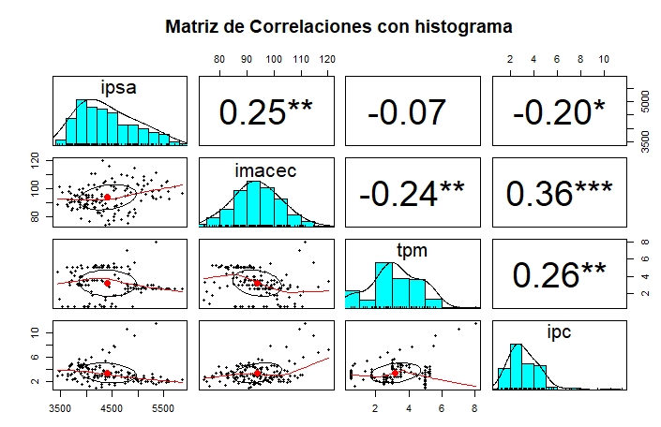
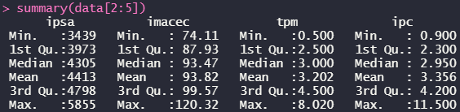
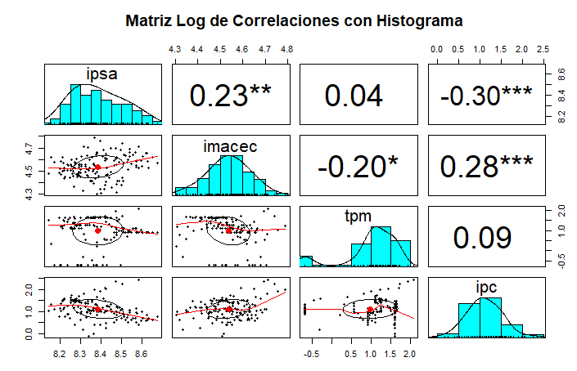
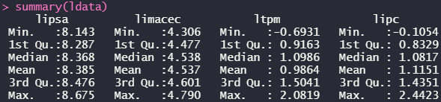
Estadísticas básicas, diagramas de dispersión y correlación
Resumen de los datos
Gráfico 3: Matriz de correlaciones con histograma y dispersión. Elaboración propia.
Gráfico 1: Salida de Summary para los datos. Elaboración propia.
Resumen del Logaritmo de los datos
Gráfico 2: Salida de Summary para el logaritmo de los datos. Elaboración propia.
Gráfico 4: Matriz Log. de correlaciones con histograma y dispersión. Elaboración propia.

Slide 13
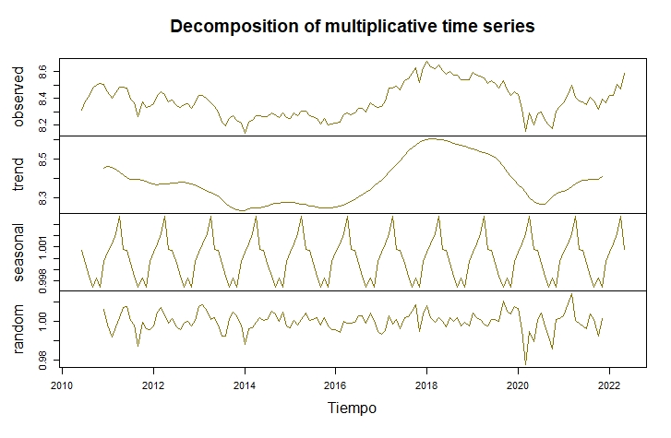
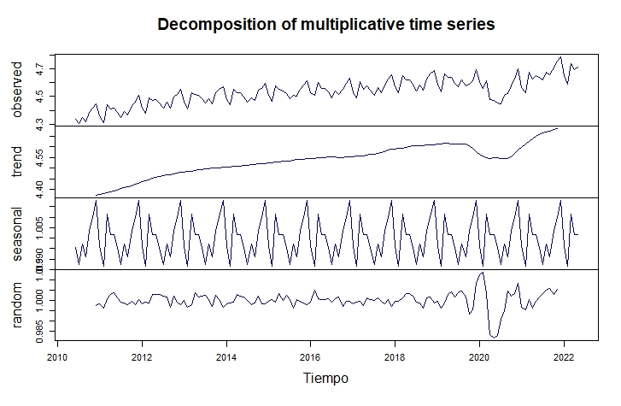
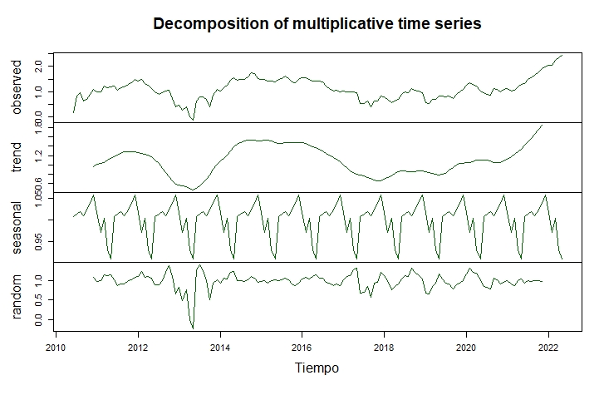
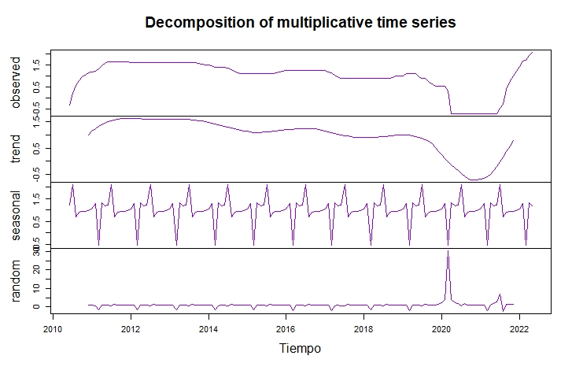
Series Observadas, Tendencia, Estacionalidad y Error
Log IPSA
Log TPM
Gráfico 5: S. de Tiempo del logaritmo de IPSA. Elaboración propia.
Gráfico 7: S. de Tiempo del logaritmo de TPM. Elaboración propia.
Log IPC
Log IMACEC
Gráfico 6: S. de Tiempo del logaritmo de IPC. Elaboración propia.
Gráfico 8: S. de Tiempo del logaritmo de IMACEC. Elaboración propia.

Slide 14
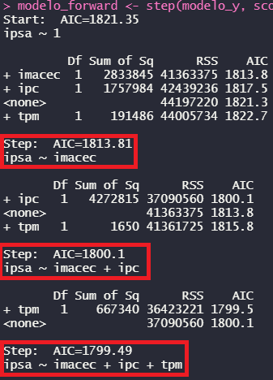
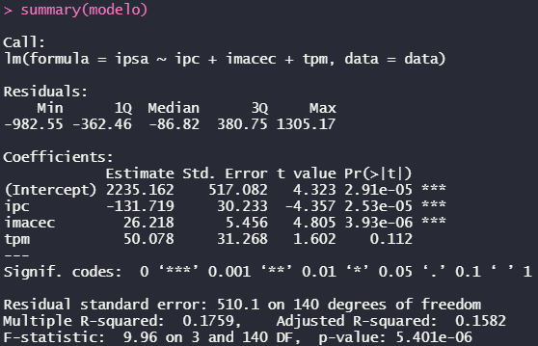
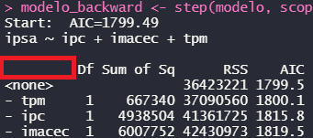
Método de inclusión de variables stepwise
A través del método forward (Gráfico 9) de acuerdo al criterio del menor AIC, se obtiene que hay tres pasos para ajustar el modelo, los cuales son: incluir la variable IMACEC(1), incluir el IPC(2) y finalmente incluir TPM(3) dada la diferencia decimal entre no incluir ninguna variable e incluir TPM.
A través del método backward (Gráfico 10) de acuerdo al criterio del menor AIC se puede comprobar que no se elimina ninguna variable explicativa ya que todas son significativas individualmente, sin embargo podemos comprobar que la variable TPM no es significativa al 95% de significancia (Gráfico 11), por lo tanto no debiese ser incluida en el modelo.
Gráfico 9: Método stepwise - forward. Elaboración propia
Gráfico 10: Método stepwise - backward. Elaboración propia
Gráfico 11: Salida de summary del modelo. Elaboración propia

Slide 15
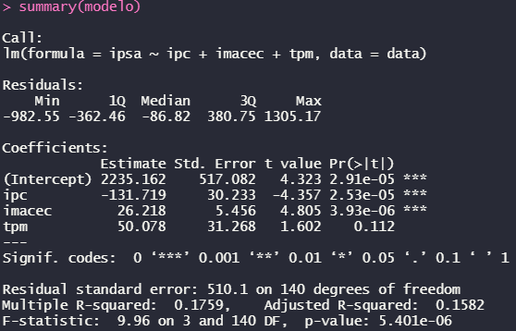

Análisis del modelo
De acuerdo a las estimaciones del modelo (Gráfico 12), el intercepto tiene el mayor nivel de explicación del modelo, siendo significativa individualmente al 95% de confianza, es decir que hay variables fuera del modelo las cuales son captadas por el término error.
La variable IPC es significativa individualmente al 95% de confianza (Gráfico 12), es la única variable con signo negativo, lo cual es esperable dado que el IPC está relacionado con la inflación, es decir que por cada aumento marginal en el IPC o en la inflación afectará negativamente en -131.719 la rentabilidad de las 30 acciones con mayor presencia bursátil del mercado.
La variable IMACEC es significativa individualmente al 95% de confianza (Gráfico 12), es de signo positivo, es decir que por cada aumento marginal en el IMACEC el IPSA es afectado positivamente en 26.218 en la rentabilidad, lo cual se explica dado que el IMACEC mide la actividad económica mensual de distintos sectores, mientras mayor actividad económica haya en el país, mayor será la rentabilidad de las acciones.
Finalmente la variable TPM no es significativa individualmente al 95% de confianza (Gráfico 12), es de signo positivo ya que el aumento de la TPM se realiza con el fin de disminuir la inflación, por lo tanto un incremento marginal de la TPM aumenta en 50,078 la rentabilidad del IPSA.
Gráfico 12: Salida de summary del modelo. Elaboración propia.
Con un nivel de confianza del 95% se puede señalar que dados los resultados, la variabilidad del IPSA es explicada en un 17.59% por las variables IPC, IMACEC y TPM, mientras que ajustada por el número de variables la explicación de la variable dependiente está dada por un 15.82% (Gráfico 12), es decir, es un modelo que explica muy poco de la varianza de la variable dependiente, por tanto no es un buen modelo predictivo pero sí un buen modelo descriptivo.
Respecto a la significancia global es de un 9.94 (Gráfico 12), el cual se compara con el valor tabla de 2.669 (Gráfico 13), por lo que: F calculado > F tabla. Por lo tanto rechazamos H0 en que los coef. en su conjunto son iguales a 0, por lo que el modelo es significativo en su conjunto.
>
Gráfico 13: Comparación F Calculado > F tabla. Elaboración propia.

Slide 16
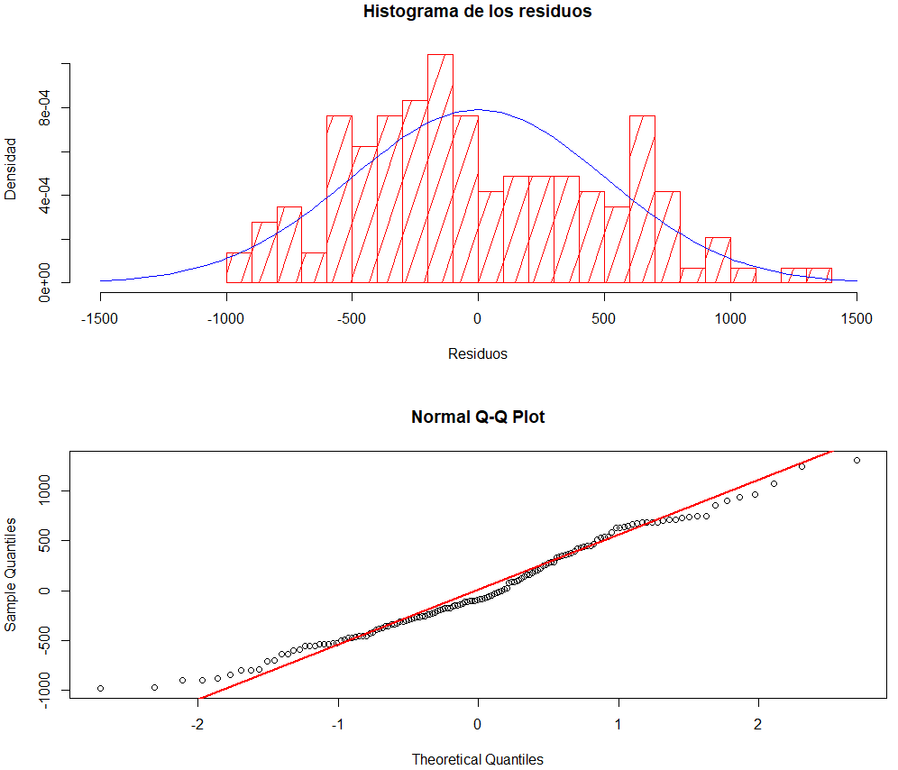
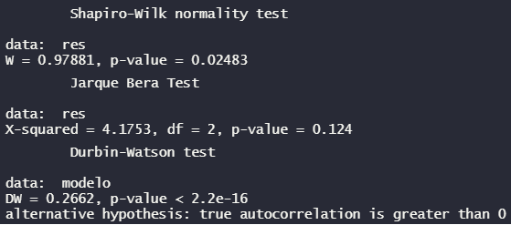
Análisis de los residuos y normalidad
Al analizar el histograma (Gráfico 14) de los residuos se observa que existe un sesgo a la derecha, además, las observaciones no respetan el máximo de la distribución normal.
Respecto al gráfico QQNorm (Gráfico 14) el cual compara los cuantiles teóricos de la distribución normal vs los datos, se puede apreciar que una gran parte de los datos está sobre la línea roja, sin embargo salen puntos desde ambas colas y en el centro, por tanto no es claro que los errores del modelo siguen una distribución normal.
De acuerdo al test de Shapiro-Wilk (Gráfico 15) para verificar la normalidad de los errores se tiene que el p-value es menor a 0.05, por lo tanto se rechaza la H0 de normalidad de los errores, por ello se acepta H1 donde los residuos no son normales. Según el test de Jarque Bera (Gráfico 15), el cual tiene un p-value mayor a 0.05, indica que los residuos son normales ya que no se rechaza H0.
Finalmente, el test de Durbin-Watson (Gráfico 15) nos indica que el p-value es menor que 0.05, por lo tanto existe autocorrelación al menos de orden 1, esto quiere decir que no hay independencia de los residuos. De acuerdo al test entonces rechazamos la H0 de no autocorrelación y al tener un valor de DW cercano a 0 podemos decir que la autocorrelación es positiva.
Gráfico 14: Histograma de los residuos; Normal Q-Q plot. Elaboración propia.
Gráfico 15: Salidas test de Shapiro-Wilk; Jarque Bera; Durbin-Watson. Elaboración propia.

Slide 17
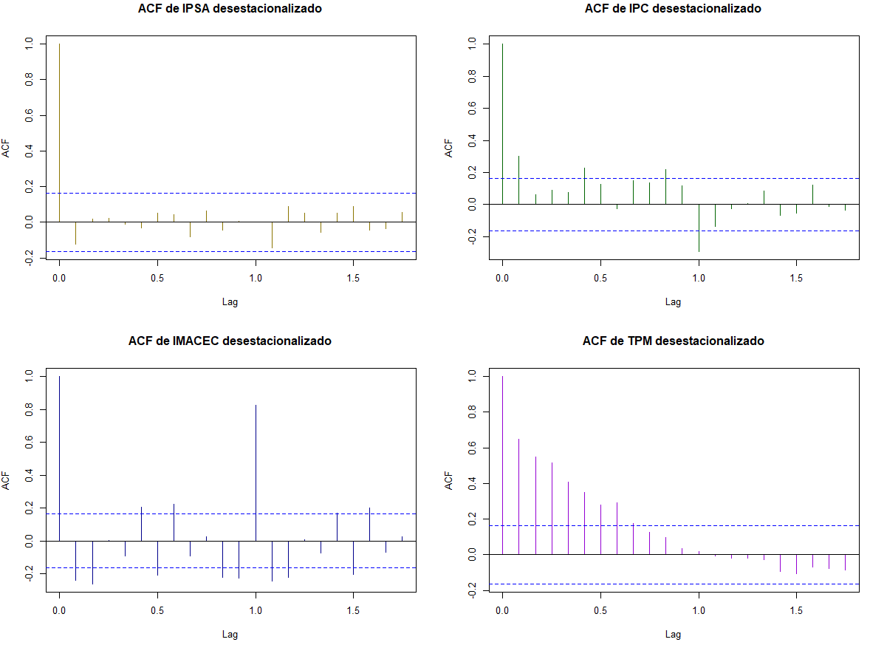
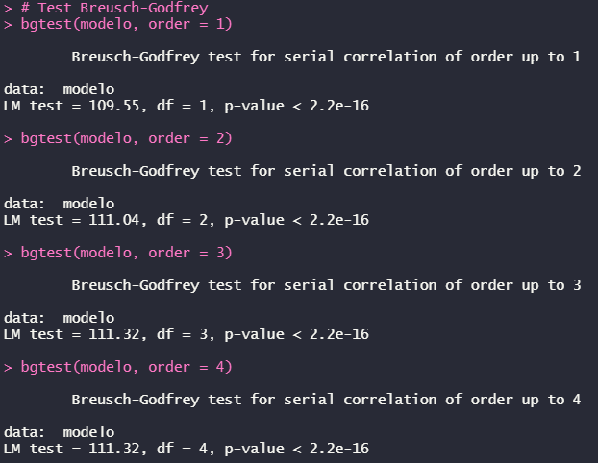

Análisis de pruebas autocorrelación y multicolinealidad
De acuerdo al test de Breusch-Godfrey (Gráfico 16) es posible apreciar que la salida muestra un p-value con valores menor a 0.05 en los 4 rezagos, por lo tanto podemos determinar que existen problemas de autocorrelación dado que los datos tienen una dependencia pasada mayormente en la variable IMACEC (Gráfico 17).
De acuerdo al análisis del VIF de las variables del modelo (Gráfico 16), podemos observar que ninguna de las 3 variables explicativas presenta la existencia de colinealidad y por tanto tampoco multicolinealidad, ya que el VIF de las variables es menor que 10.
Gráfico 17: AFC desestacionalizados. Elaboración propia.
Gráfico 16: Salidas del test Breusch-Godfrey. Elaboración propia.
Gráfico 18: Salidas del test de los VIF. Elaboración propia.

Slide 18
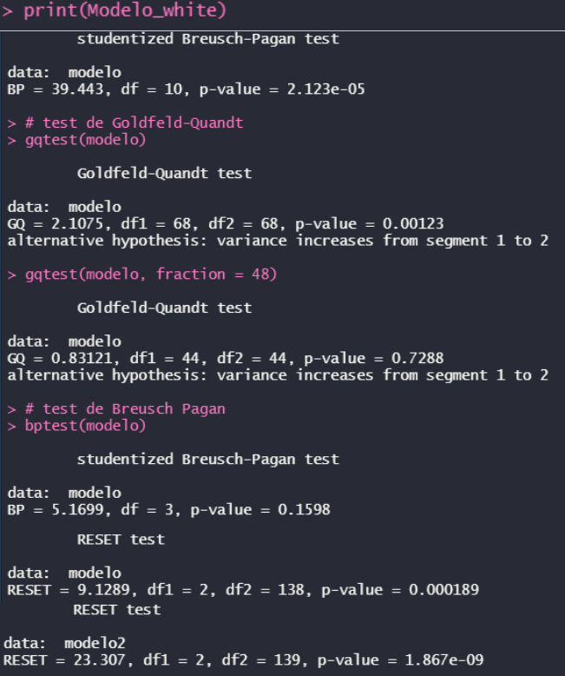
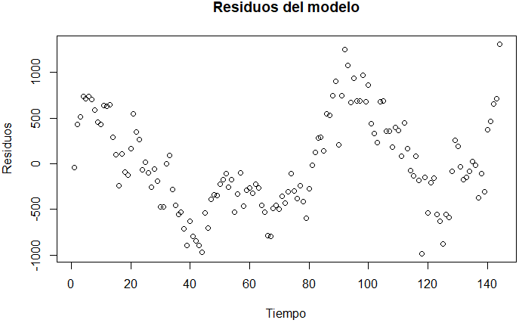
Pruebas de Heterocedasticidad y test de RESET RAMSEY
De acuerdo a las distribución de los residuos (Gráfico 19)podemos apreciar que no tienen un comportamiento alrededor de la media de modo que podría tener problemas de heterocedasticidad.
De acuerdo al test de White (Gráfico 20) podemos apreciar un p-value menor a 0.05 por lo que no tenemos problemas de heterocedasticidad. De acuerdo al test de Breusch-Pagan (Gráfico 20) tenemos un p-value de 0.1598, por lo que no se rechaza H0 de homocedasticidad, por tanto los residuos no presentan problemas de heterocedasticidad. Según el test de Goldfeld-Quandt (Gráfico 20) para el modelo con observaciones eliminadas tenemos un p-value de 0.7288 por tanto hay evidencia de que haya homocedasticidad en este caso, de no ser así, para el modelo con toda sus observaciones el p-value es menor a 0.05 por tanto no hay heterocedasticidad.
Finalmente el modelo RESET (Gráfico 20) de igual forma tiene un p-value menor a 0.05 por lo tanto no hay indicios de homocedasticidad.
Gráfico 20: Salidas de los test de White; Goldfeld-Quandt; Goldfeld-Quandt con observaciones eliminadas; Breusch-Pagan; RESET TEST; RESET TEST modelo2 . Elaboración propia.
Gráfico 19: Distribución de los residuos del modelo. Elaboración propia.

Slide 19
Conclusiones
Las variables independientes IPC, IMACEC y TPM, fueron analizadas a partir de diferentes estudios estadísticos y descriptivos. Individualmente las variables son significativas, excepto para el caso de la TPM en el modelo observado, en el caso del modelo logarítmico sí resulta ser significativa la variable. Por otro lado, mientras que el modelo en su conjunto es significativo de acuerdo al estadístico F, sin embargo tiene un R² y un R² ajustado muy pequeños, los cuales explican muy poco la varianza del IPSA (variable dependiente), por lo tanto es un mal modelo predictivo pero un buen modelo descriptivo.
En relación al análisis del modelo, de acuerdo al análisis de la normalidad y los residuos tenemos que no se tiene una certeza de la distribución normal de los errores, ya que el test de Shapiro-Wilk nos dice que no hay normalidad mientras el de Jarque-Bera nos entrega información de que sí hay normalidad, sin embargo al mirar la distribución de los residuos no es del todo claro que los residuos distribuyen normal.
En cuanto a la multicolinealidad el análisis del VIF indica que no existe problema de colinealidad de las variables y por tanto tampoco de multicolinealidad. Mientras, desde la perspectiva de la autocorrelación en la regresión existen problemas de autocorrelación según el test de Durbin-Watson, al tener un valor muy cercano a 0 se puede inferir que existe una autocorrelación positiva, además, es posible apreciar dependencia pasada en los rezagos, principalmente en la variable IMACEC.
Finalmente en cuanto a la heterocedasticidad no se observan problemas aparentemente dado todos los test realizados.

Slide 20
Bibliografía
IPC = https://si3.bcentral.cl/Siete/ES/Siete/Cuadro/CAP_ESTADIST_MACRO/MN_EST_MACRO_IV/PEM_VAR12_IPC/PEM_VAR12_IPC
IPSA = https://si3.bcentral.cl/siete/ES/Siete/Cuadro/CAP_ESTADIST_MACRO/MN_EST_MACRO_IV/PEM_INDBUR?idSerie=F013.IBC.IND.N.7.LAC.CL.CLP.BLO.D
IMACEC = https://si3.bcentral.cl/Siete/ES/Siete/Cuadro/CAP_CCNN/MN_CCNN76/CCNN2018_IMACEC_01/637801073970808685
TPM = https://si3.bcentral.cl/siete/ES/Siete/Cuadro/CAP_TASA_INTERES/MN_TASA_INTERES_09/TPM_C1?cbFechaDiaria=2022&cbFrecuencia=MONTHLY&cbCalculo=NONE&cbFechaBase=
Informe de politica monetaria = https://www.bcentral.cl/documents/33528/3015467/IPoM_Junio_2021.pdf/61bb2ea4-44d4-f136-04bd-142514543552
https://old.hacienda.cl/glosario/ipsa.html
https://www.bcentral.cl/web/banco-central/areas/politica-monetaria#:~:text=%C2%BFQu%C3%A9%20es%20la%20tasa%20de,las%20tasas%20del%20sistema%20financiero.

